Slide 1

Средства и методы научного исследования
Лектор: PhD, Картбаева Эльмира Бекболовна

Slide 2
Цель научного исследования — определение конкретного объекта и всестороннее, достоверное изучение его структуры, характеристик, связей на основе разработанных в науке принципов и методов познания, а также получение полезных для деятельности человека результатов, внедрение в производство с дальнейшим экономическим эффектом.

Slide 3

Объектом научного исследования являются материальная или идеальная системы, а предметом — структура системы, взаимодействие ее элементов, различные свойства, закономерности развития.
Результаты научных исследований оцениваются тем выше, чем выше научность сделанных выводов и обобщений, чем достовернее они и эффективнее. Они должны создавать основу для новых научных разработок. Одним из важнейших требований, предъявляемых к научному исследованию, является научное обобщение, которое позволит установить зависимость и связь между изучаемыми явлениями и процессами и сделать научные выводы. Чем глубже выводы, тем выше научный уровень исследования.

Slide 4

В науке можно выделить эмпирический и теоретический уровни исследования и организации знания.
Теоретический уровень научного знания предполагает наличие особых абстрактных объектов (конструктов) и связывающих их теоретических законов, создаваемых с целью идеализированного описания и объяснения эмпирических ситуаций, т.е. с целью познания сущности явлений. Цель их —расширить знания общества и помочь более глубоко понять законы природы.
Такие разработки используют в основном для дальнейшего развития новых теоретических исследований, которые могут быть долгосрочными, бюджетными и др.

Slide 5

Элементами эмпирического знания являются факты, получаемые с помощью наблюдений и экспериментов и констатирующие качественные и количественные характеристики объектов и явлений. Устойчивая повторяемость и связи между эмпирическими характеристиками выражаются с помощью эмпирических законов, часто имеющих вероятностный характер.
Итак, теоретический уровень исследования характеризуется преобладанием логических методов познания.
На этом уровне полученные факты исследуются, обрабатываются с помощью логических понятий, умозаключений, законов и других форм мышления. Здесь исследуемые объекты мысленно анализируются, обобщаются, постигается их сущность, внутренние связи, законы развития. На этом уровне познание с помощью органов чувств (эмпирия) может присутствовать, но оно является подчиненным.

Slide 6
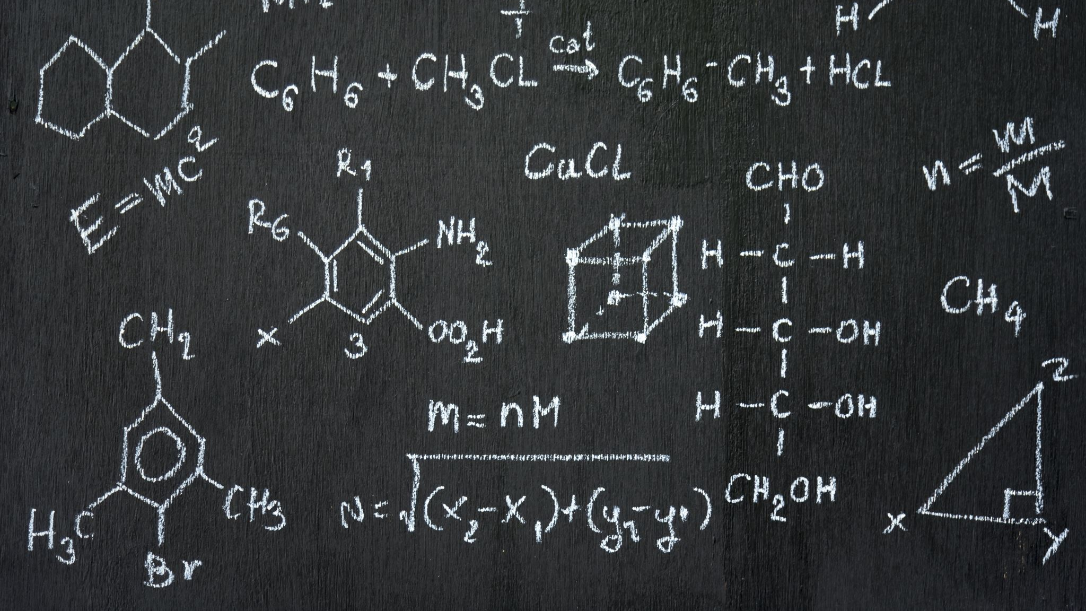
Структурными компонентами теоретического познания являются проблема, гипотеза и теория
Под проблемой понимают сложную теоретическую или практическую задачу, способы решения которой неизвестны или известны не полностью.
Гипотеза — это требующее проверки и доказательства предположение о причине, которая вызывает определенное следствие, о структуре исследуемых объектов и характере внутренних и внешних связей структурных элементов. Гипотеза является научной лишь в том случае, если она подтверждается фактами, и она может существовать лишь до тех пор, пока не противоречит достоверным фактам опыта, в противном случае она становится просто фикцией.

Slide 7
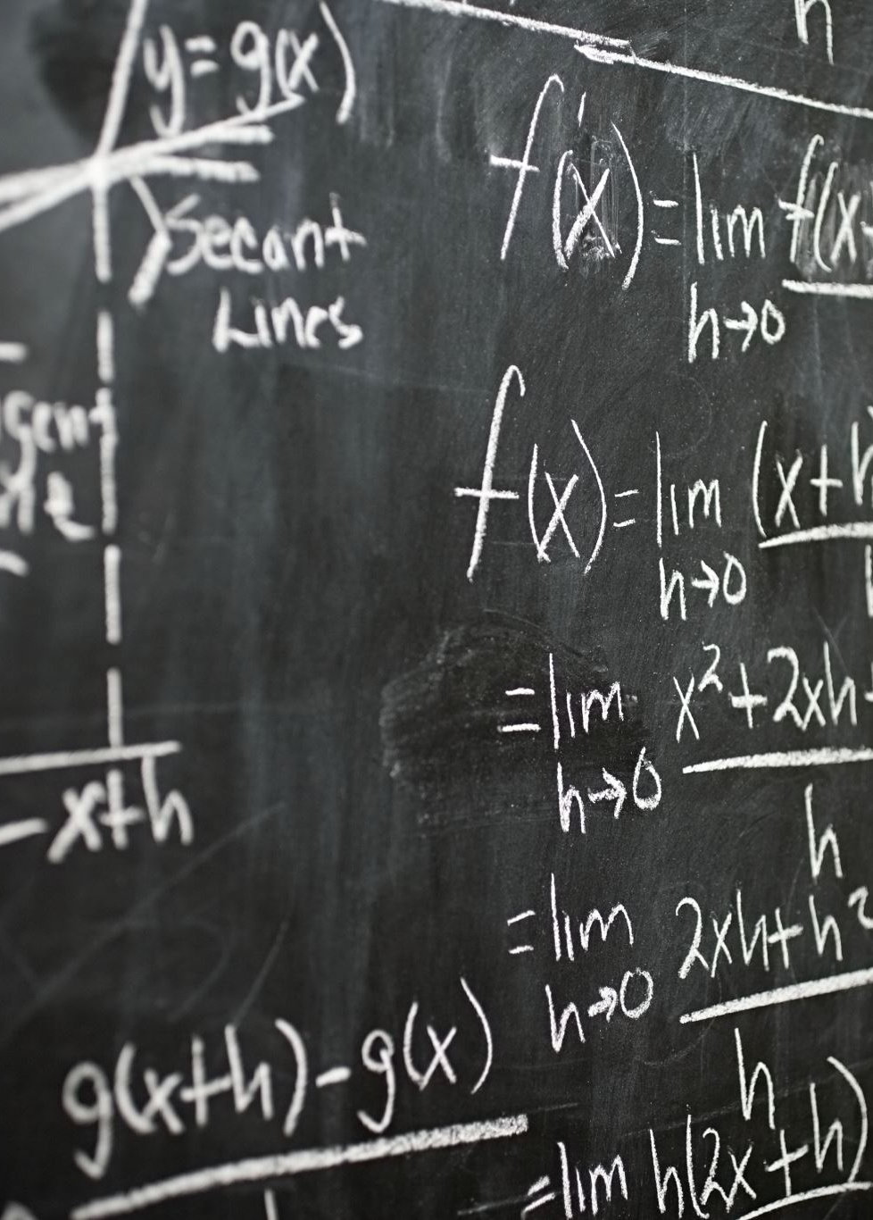
Гипотеза верифицируется (проверяется) соответствующими фактами опыта, в особенности экспериментом, получая характер истины. Таким образом, научная гипотеза должна отвечать следующим требованиям:
1) релевантности, т.е. относимости к фактам, на которые она опирается;
2) проверяемости опытным путем (исключение составляют непроверяемые гипотезы);
3) совместимости с существующим научным знанием;
4) обладания объяснительной силой, т.е. из гипотезы должно выводиться некоторое количество подтверждающих ее фактов, следствий. Большей объяснительной силой будет обладать та гипотеза, из которой выводится наибольшее количество фактов;
5) простоты, т.е. она не должна содержать никаких произвольных допущений, субъективистских наслоений.

Slide 8
Факты опыта какой-либо ограниченной научной области вместе с осуществленными, строго доказанными гипотезами, образуют теорию.
Теория представляет собой целостную систему достоверных знаний. Она является наиболее высокой формой обобщения и систематизации знаний.
Теория — это учение об обобщенном опыте (практике), формулирующее научные принципы и методы, которые позволяют обобщить и познать существующие процессы и явления, проанализировать действие на них разных факторов и предложить рекомендации по использованию их в практической деятельности людей.
Теория не только описывает совокупность фактов, но и объясняет их, т.е. выявляет происхождение и развитие явлений и процессов, их внутренние и внешние связи, причинные и иные зависимости. Все содержащиеся в теории положения и выводы обоснованы, доказаны. Структуру теории образуют понятия, суждения, законы, научные положения, учения, идеи и другие элементы.

Slide 9

Принцип — это сходные положения какой-либо отрасли науки. Они являются начальной формой систематизации знаний (аксиомы евклидовой геометрии, постулат Бора в квантовой механике и т. д.).
Аксиома — это положение, которое является исходным, недоказуемым, и из которого по установленным правилам выводятся другие положения. Логическими аксиомами являются, например, закон тождества, закон противоречия, закон исключения третьего.
Закон — положение, выражающее всеобщий ход вещей в какой-либо области; высказывание относительно того, каким образом что-либо является необходимым или происходит с необходимостью. Законы объективны и выражают наиболее существенные, устойчивые, причинно обусловленные связи и отношения между явлениями и процессами.
Законы могут быть классифицированы по различным основаниям. Так, по основным сферам реальности можно выделить законы природы, общества, мышления и познания. По объему действия — всеобщие, общие и частные. Научный закон — это знание, формулируемое людьми в понятиях, которое, однако, имеет свое основание в природе, объективном мире.

Slide 10

Положение — научное утверждение, сформулированная мысль.
Учение — совокупность теоретических положений о какой-либо области явлений действительности.
Идея — это интуитивное объяснение явления без промежуточной аргументации и осознания всей совокупности связей, на основе которой делается вывод, т.е. новое интуитивное объяснение события или явления и определяющее стержневое положение в теории. Идея раскрывает ранее незамеченные закономерности явления, основываясь на уже имеющихся о нем знаниях.
Концепция — это система теоретических взглядов, объединенных научной идеей (научными идеями).

Slide 11
Эмпирический уровень исследования характеризуется преобладанием чувственного познания (изучения внешнего мира посредством органов чувств). На этом уровне формы теоретического познания присутствуют, но имеют подчиненное значение.
Взаимодействие эмпирического и теоретического уровней исследования заключается в том, что:
совокупность фактов составляет практическую основу теории или гипотезы;
факты могут подтверждать теорию или опровергать ее;
научный факт всегда пронизан теорией, поскольку он не может быть сформулирован без системы понятий, истолкован без теоретических представлений;
эмпирическое исследование в современной науке предопределяется, направляется теорией.
Формирование теоретического уровня науки приводит к качественному изменению эмпирического уровня. Если до формирования теории эмпирический материал, послуживший еѐ предпосылкой, получался на базе обыденного опыта и естественного языка, то с выходом на теоретический уровень он "видится" сквозь призму смысла теоретических концепций, которые начинают направлять постановку экспериментов и наблюдений — основных методов эмпирического исследования.

Slide 12

Структуру эмпирического уровня исследования составляют факты, эмпирические обобщения и законы (зависимости). Понятие «факт» употребляется в нескольких значениях:
объективное событие, результат, относящийся к объективной реальности (факт действительности) либо к сфере сознания и познания (фактсознания);
знание о каком-либо событии, явлении, достоверность которого доказана (истина);
предложение, фиксирующее знание, полученное в ходе наблюдений и экспериментов.

Slide 13

Эмпирическое обобщение — это система определенных научных фактов, на основании которой можно сделать определенные выводы или выявить недочеты и ошибки.
Эмпирические законы отражают регулярность в явлениях, устойчивость в отношениях между наблюдаемыми явлениями. Эти законы теоретическим знанием не являются. В отличие от теоретических законов, которые раскрывают существенные связи действительности, эмпирические законы отражают более поверхностный уровень зависимостей.

Slide 14
Метод или путь исследования представляет собой способ достижения определенной цели, совокупность приемов и операций практического или теоретического освоения действительности.
В области науки метод есть путь познания, который исследователь прокладывает к своему предмету. Таким образом, метод научного исследования — это способ познания объективной действительности.
К методам эмпирического уровня относят наблюдение, описание, сравнение, счет, измерение, анкетный опрос, собеседование, тестирование, эксперимент, моделирование и т.д.
К методам теоретического уровня причисляют аксиоматический, гипотетический (гипотетико-дедуктивный), формализацию, абстрагирование, общелогические методы (анализ, синтез, индукцию, дедукцию, аналогию) и другие.

Slide 15
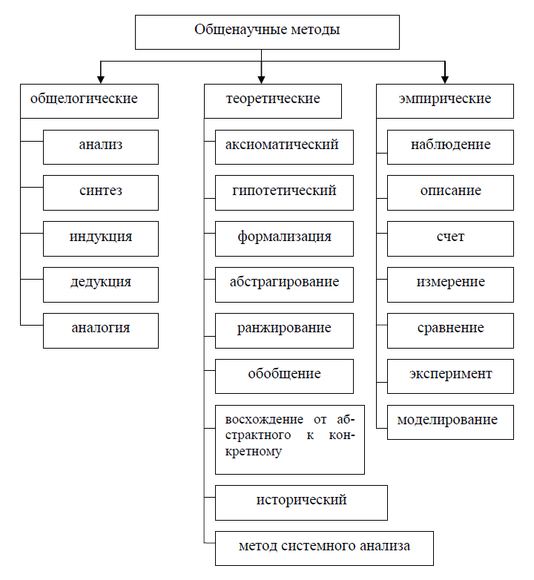
Классификация общенаучных методов

Slide 16
Любое научное исследование осуществляется определенными приемами и способами, по определенным правилам.
Способ — это действие или система действий, применяемых при исполнении какой-либо работы, при осуществлении чего-либо.
Методику можно определить как совокупность способов и приемов познания.
Методика — это совокупность мыслительных и физических операций, размещенных в определенной последовательности, в соответствии с которой достигается цель исследования.

Slide 17
При разработке методики необходимо:
проведение предварительного наблюдения над изучаемым объектом (явлением) с целью определения исходных данных (гипотез, выбора варьирующих факторов);
создание условий, в которых возможно проведение эксперимента (подбор объектов для экспериментального воздействия, устранение влияния случайных факторов);
определение пределов измерений;
систематическое наблюдение за ходом развития изучаемого явления и точные описания фактов;
проведение систематической регистрации измерений и оценок фактов различными средствами и способами;
создание повторяющихся ситуаций, изменение характера условий и перекрестные воздействия;
переход от эмпирического изучения к логическим обобщениям, к анализу и теоретической обработке полученного фактического материала.

Slide 18
Общелогические методы
Анализ — метод исследования, с помощью которого изучаемое явление или процесс мысленно расчленяются на составные элементы с целью изучения каждого в отдельности. Разновидностями анализа являются классификация и периодизация.
Синтез — метод исследования, предполагающий мысленное соединение составных частей или элементов изучаемого объекта, его изучение как единого целого. Методы анализа и синтеза взаимоувязаны, их одинаково используют в научных исследованиях.
Индукция — это движение мысли (познания) от фактов, отдельных случаев к общему положению. Индукция приводит к всеобщим понятиям и законам, которые могут быть положены в основу дедукции.
Дедукция — это выведение единичного, частного из какого-либо общего положения; движение мысли (познания) от общих утверждений к утверждениям об отдельных предметах или явлениях. Посредством дедуктивных умозаключений «выводят» определенную мысль из других мыслей.
Аналогия — это способ получения знаний о предметах и явлениях на основании того, что они имеют сходство с другими; рассуждение, в котором из сходства изучаемых объектов в некоторых признаках делается заключение об их сходстве и в других признаках.
Под аналогией понимается подобие, сходство каких-то свойств, признаков или отношений у различных в целом объектов. В основе метода аналогии лежит сравнение. Если делается логический вывод о наличии какого-то свойства, признака у изучаемого объекта на основании его сходства с другими объектами, то этот вывод называется умозаключением по аналогии.

Slide 19
Методы теоретического уровня
Аксиоматический метод заключается в том, что некоторые утверждения (аксиомы, постулаты) принимаются без доказательств и затем по определенным логическим правилам из них выводятся остальные знания.
Гипотетический метод основан на разработке гипотезы, научного предположения, содержащего элементы новизны и оригинальности. Гипотеза должна полнее и лучше объяснить явления и процессы, подтверждаться экспериментально и соответствовать общим законам диалектики и естествознания. Этот метод исследования является основным и наиболее распространенным в прикладных науках.
Формализация состоит в том, что основные положения процессов и явлений представляют в виде формул и специальной символики. Путем операций с формулами можно получать новые формулы, доказывать истинность какого-либо положения. Формализация является основой для алгоритмизации и программирования, без которых не может обойтись компьютеризация знания и процесса исследования. Применение символов и других знакомых систем позволяет установить закономерности между изучаемыми фактами.
Абстрагирование — отвлечение от второстепенных фактов с целью сосредоточиться на важнейших особенностях изучаемого явления. Например, при исследовании работы какого-либо механизма анализируют расчетную схему, которая отображает основные, существенные свойства механизма.

Slide 20
Ранжирование. Иногда при анализе явлений и процессов возникает потребность рассмотреть большое количество фактов (признаков). Здесь важно уметь выделить главное. В этом случае может быть применен способ ранжирования, с помощью которого исключают все второстепенное, не влияющее существенно на рассматриваемое явление.
Обобщение — установление общих свойств и отношений предметов и явлений; определение общего понятия, в котором отражены существенные, основные признаки предметов или явлений данного класса. Вместе с тем обобщение может выражаться в выделении не существенных, а любых признаков предмета или явления. Этот метод научного исследования опирается на философские категории общего, особенного и единичного.
Исторический метод позволяет исследовать возникновение, формирование и развитие процессов и событий в хронологической последовательности с целью выявить внутренние и внешние связи, закономерности и противоречия. Данный метод исследования используется преимущественно в общественных и, главным образом, в исторических науках. В прикладных же науках он применяется, например, при изучении развития и формирования тех или иных отраслей науки и техники.
Восхождение от абстрактного к конкретному, как метод научного познания состоит в том, что исследователь вначале находит главную связь изучаемого предмета (явления). Затем, прослеживая, как она видоизменяется в различных условиях, открывает новые связи и таким путем отображает во всей полноте его сущность.
Метод системного анализа. В основе системного анализа лежит понятие системы, под которой понимается множество объектов (компонентов), обладающих определенными свойствами с фиксированными между ними отношениями. На базе этого понятия производится учет связей, используются количественные сравнения альтернатив, для того, чтобы наилучшее решение, оцениваемое каким-либо критерием, измеримостью, эффективностью, надежностью, качеством и т.п.

Slide 21
Системный анализ складывается из основных трех этапов:
первый заключается в постановке задачи: определяют объект, цели и задачи исследования, а также критерии для изучения и управления объектом;
второй этап — определение границ изучаемой системы и определяется ее структура: объекты и процессы, имеющие отношение к поставленной цели, разбиваются собственно на изучаемую систему и внешнюю среду;
третий этап — составление математической модели исследуемой системы: сначала производят параметризацию системы, описывают выделенные элементы системы и их взаимодействие.
Методы системного анализа: метод анализа иерархий (МАИ), методы теории нечетких множеств, метод «мозговая атака», метод сценариев, метод экспертных оценок, метод ранжирования, метод парного сравнения, метод множественного сравнения и др.
Системные методы используются при исследовании сложных систем с многообразными связями, характеризуемыми как непрерывностью и детерминированностью, так и дискретностью и случайностью (исследование операций, теория массового обслуживания, теория управления, теория множеств и др.).

Slide 22
Методы эмпирического уровня
Первичными в познании физической и экономической сущности процессов выступают наблюдения.
Наблюдение — это способ познания, основанный на непосредственном восприятии свойств предметов и явлений при помощи органов чувств.
Каждое наблюдение может зафиксировать лишь некоторые факторы. Для того чтобы наиболее полно понять процесс, необходимо иметь большое количество наблюдений. Как метод научного исследования, наблюдение применяется, например, для сбора социологической информации в области экономики.
В зависимости от положения исследователя по отношению к объекту изучения различают простое и включенное наблюдение.
Первое состоит в наблюдении со стороны, когда исследователь — постороннее по отношению к объекту лицо, не являющееся участником деятельности.
Второе характеризуется тем, что исследователь открыто или инкогнито включается в деятельность в качестве участника.
Если наблюдение проводилось в естественной обстановке, то его называют полевым.
Если условия окружающей среды, ситуация были специально созданы исследователем, то оно будет считаться лабораторным.

Slide 23
Результаты наблюдения могут фиксироваться в протоколах, дневниках, карточках, на кинопленках и другими способами.
Эксперимент является наиболее важной составной частью научных исследований. Это один из основных способов получить новые научные знания. От обычного, пассивного наблюдения эксперимент отличается активным воздействием исследователя на изучаемое явление.
Основной целью эксперимента является проверка теоретических положений (подтверждение рабочей гипотезы), а также более широкое и глубокое изучение темы научного исследования. Эксперимент должен быть проведен по возможности в кратчайший срок с минимальными затратами при самом высоком качестве полученных результатов. Различают эксперименты естественные и искусственные.
Естественные эксперименты характерны при изучении социальных явлений (социальный эксперимент) в обстановке, например, производства, быта и т. п.
Искусственные эксперименты широко применяются во многих естественнонаучных исследованиях.
Экспериментальные исследования бывают лабораторные и производственные.

Slide 24
Лабораторные экспериментальные исследования в форме опытов проводят с применением типовых приборов, специальных моделирующих установок, стендов, оборудования и т. д. Эти исследования позволяют наиболее полно и доброкачественно, с требуемой повторяемостью изучить влияние одних характеристик при варьировании других. Лабораторные опыты в случае достаточно полного научного обоснования эксперимента (математическое планирование) позволяют получить хорошую научную информацию с минимальными затратами. Однако такие эксперименты не всегда полностью моделируют реальный ход изучаемого процесса, поэтому возникает потребность в проведении производственного эксперимента.
Производственные экспериментальные исследования имеют целью изучить процесс в реальных условиях с учетом воздействия различных случайных факторов производственной среды.
Описание — это фиксация признаков исследуемого объекта, которые устанавливаются, например, путем наблюдения, измерения или эксперимента. Описание бывает:
1) непосредственным, когда исследователь непосредственно воспринимает и указывает признаки объекта;
2) опосредованным, когда исследователь отмечает признаки объекта, которые воспринимались другими лицами.

Slide 25
Счет (количественный метод) — это определение количественных соотношений объектов исследования или параметров, характеризующих их свойства. Так, экономическая статистика изучает количественную сторону экономически значимых явлений и процессов, т.е. их величину, степень распространенности, соотношение отдельных составных частей, изменение во времени и пространстве.
Сравнение — это сопоставление признаков, присущих двум или нескольким объектам, установление различия между ними или нахождение в них общего. В научном исследовании этот метод применяется, например, для сравнения экономических систем, институтов различных государств.
Выделить главное и затем глубоко исследовать процессы или явления с помощью обширной, но не систематизированной информации затруднительно. Поэтому такую информацию стремятся "сгустить" в некоторое абстрактное понятие — "модель".
Под моделью понимают искусственную систему, отображающую основные свойства изучаемого объекта — оригинала. Модель — это изображение в удобной форме многочисленной информации об изучаемом объекте. Она находится в определенном соответствии с последним, может заменить его при исследовании и позволяет получить информацию о нем.

Slide 26
Метод моделирования, изучение явлений с помощью моделей, — один из основных в современных исследованиях.
Различают физическое и математическое моделирование.
Под моделированием понимается изучение моделируемого объекта, базирующееся на взаимно однозначном соответствии определенной части свойств оригинала.
Моделирование включает в себя построение модели, изучение ее, и перенос полученных сведений на моделируемый объект-оригинал. В зависимости от характера используемых моделей различают несколько видов моделирования.
При физическом моделировании физика явлений в объекте и модели и их математические зависимости одинаковы. Физическое моделирование широко используется для разработки и экспери ментального изучения различных сооружений (плотин электростанций, оросительных систем и т.п.), машин (аэродинамические качества самолетов), для лучшего понимания каких-то природных процессов и т.д.

Slide 27
При математическом моделировании физика явлений может быть различной, а математические зависимости должны быть одинаковыми. Математическое моделирование приобретает особую ценность, когда возникает необходимость изучить очень сложные процессы. При построении модели свойства и сам объект обычно упрощают, обобщают. Чем ближе модель к оригиналу, тем удачнее она описывает объект, тем эффективнее теоретическое исследование и тем ближе полученные результаты к принятой гипотезе исследования.
Символическое (знаковое) моделирование связано с условно-знаковым представлением каких-то свойств, отношений объекта-оригинала (в виде графиков, номограмм, схем; химической символики – структурных формул химических соединений). Важной разновидностью символического моделирования является математическое моделирование (математические уравнения: дифференциальные, интегральные и их системы вместе с известными данными для их решения);
Численное моделирование на ЭВМ предполагает исследование математической модели изучаемого объекта с помощью предварительно составленных программ.
Модели могут быть физические, математические, натурные.
Физические модели позволяют наглядно представлять протекающие в натуре процессы. С помощью физических моделей можно изучать влияние отдельных параметров на течение физических процессов.
Математические модели позволяют количественно исследовать явления, трудно поддающиеся изучению на физических моделях.

Slide 28
Натурные модели представляют собой масштабно изменяемые объекты, позволяющие наиболее полно исследовать процессы, протекающие в натурных условиях.
Стандартных рекомендаций по выбору и построению моделей не существует.
Модель должна отображать существенные явления процесса. Мелкие факторы, излишняя детализация, второстепенные явления и т. п. лишь усложняют модель, затрудняют теоретические исследования, делают их громоздкими, нецеленаправленными. Поэтому модель должна быть оптимальной по своей сложности, желательно наглядной, но главное — достаточно адекватной, т. е. описывать закономерности изучаемого явления с требуемой точностью.
Для построения наилучшей модели необходимо иметь глубокие и всесторонние знания не только по теме и смежным наукам, но и хорошо знать практические аспекты исследуемой задачи.

Slide 29
Благодарю за внимание!

